Slide 1
«Формирование познавательно-творческих способностей детей с помощью развивающих игр»
Презентация
«Мой инновационный педагогический опыт»
Воспитатель:
Плешакова Елена Евгеньевна

Slide 2
Актуальность
Поскольку мы, являемся важным звеном в подготовке детей к обучению в школе, нам необходимо знать, на что ориентировать выпускников, насколько меняется подход к обучению в школе, что ожидает в будущем сегодняшних дошколят. Сегодня каждый педагог и руководитель осознает, что современных детей надо учить по-новому. Это диктует современная социально-политическая ситуация, стремительные изменения современного мира, и наши дети должны быть к этому готовы.
Чем полнее и разнообразнее детская деятельность, чем более она значима для ребенка и отвечает его природе, тем успешнее идет его развитие, реализуются потенциальные возможности и первые творческие проявления. Вот почему наиболее близкие и естественные для ребенка-дошкольника виды деятельности — игра. Учитывая положение отечественной психологии о том, что игра является ведущим видом деятельности ребенка дошкольника.

Slide 3
Цель
повышение профессиональной компетентности воспитателей через использование инновационных игровых технологий при организации работы с детьми, дошкольного возраста.

Slide 4
Задачи
Познакомить педагогов с игровой развивающей технологией В.В. Воскобовича «Сказочные лабиринты игры» и ее применением в дошкольном образовательном учреждении;
- Демонстрация элементов практических занятий с использованием развивающих игр В.В. Воскобовича;
- Популяризация идеи использования целостной системы технологии В.В. Воскобовича среди педагогов

Slide 5
Самые известные из них – «Квадрат Воскобовича», «Геоконт».
Сегодня я бы хотела познакомить вас с одной из игр В. В. Воскобовича «Двухцветный квадрат». Представим, что вы все дети и у нас начинается занятие…(раздаются квадраты).
…В самом обыкновенном городе ,жила обычная семья: мама Трапеция, папа Прямоугольник и их сынишка Квадрат. Братишек и сестричек у Квадрата было, но зато был дедушка Четырехугольник, который жил в другом городе. Дедушка жил далеко, потому что добираться к нему надо было по суше, по воде и даже по воздуху. Так говорил папа.

Slide 6
Дедушка четырехугольник часто писал письма. Однажды за завтраком папа сказал, что вчера он снова получил от дедушки письмо. Дедушка передает всем привет, желает доброго здоровья и спрашивает, кем его любимый внук Квадрат мечтает стать.
«Домик»- После завтрака мама с папой ушли на работу, а квадрат остался дома один. «Интересно, а кем я смогу стать?»- вспомнил дедушкин вопрос и подошел к зеркалу. На него смотрел обыкновен-ный квадрат, у которого все стороны и углы были равны. « Всюду одинаковый и ни чем не примечательный,- думал про себя Квадрат. То ли дело домик во дворе: такой стройный, такой нарядный! Вот если бы я мог стать домиком!» Квадрат подумал об этом робко и вдруг почувствовал, что уголки его пришли в движение, и он как-то необычно сложился. Квадрат снова посмотрел на себя в зеркало и увидел «Домик». Конечно, он этому немного удивился. (предложить квадраты).

Slide 7
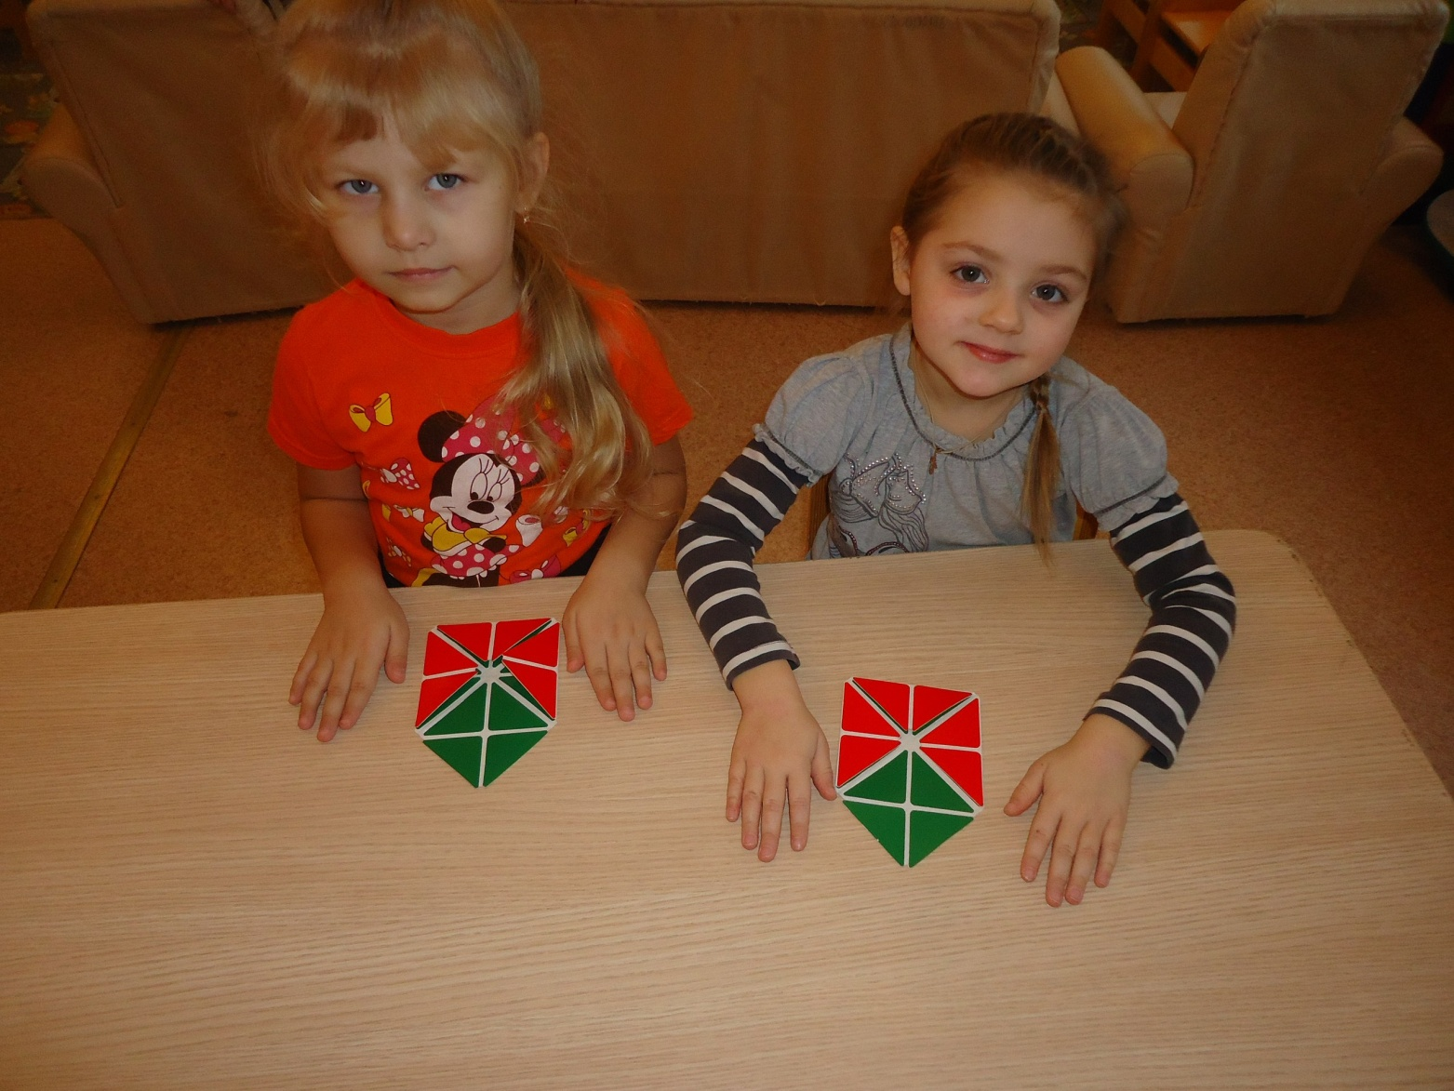
Домик

Slide 8
«Конфета»- Папа, конечно же, будет отвечать на дедушкино письмо и наверняка попросит меня что-нибудь приписать в конце,- подумал Квадрат. Так уже однажды было: на новогодней открытке большими печатными буквами я сам написал поздравление дедушке.
И тут Квадрат вспомнил Новогодний праздник, пушистую нарядную елку и почему-то большую конфету. Она висела на ниточке среди красивых стеклянных игрушек и была ничуть не хуже их.
«Вот бы мне стать конфетой»,- подумал Квадрат и снова почувствовал, что уголки его ожили. Из зеркала на квадрат смотрела «Конфета». На этот раз Квадрат не только удивился, но и задумался.

Slide 9
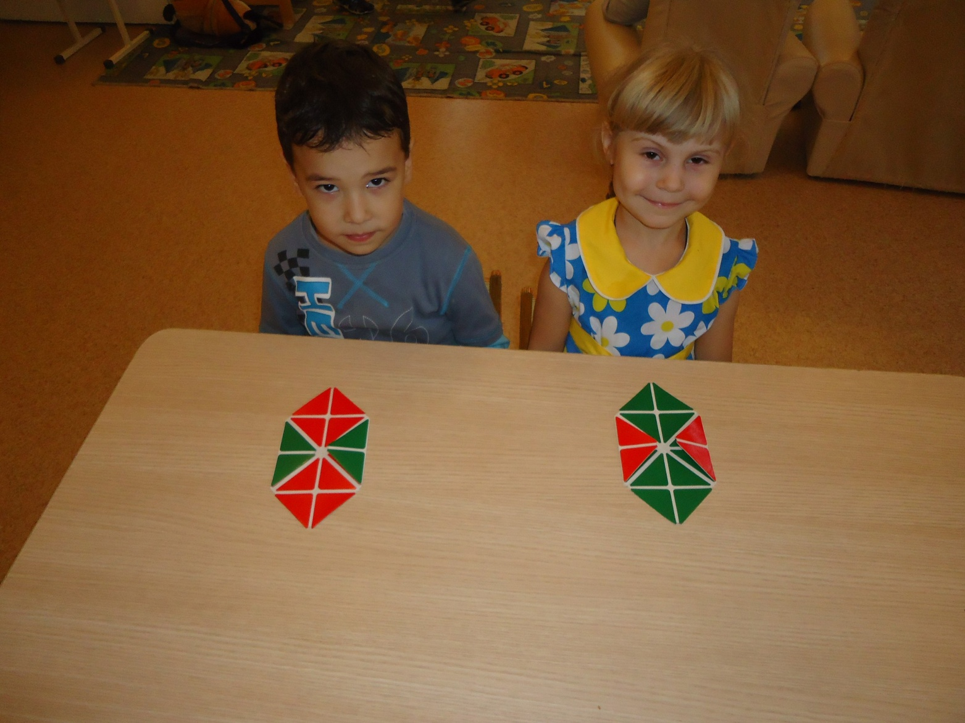
Конфета

Slide 10
«Летучая мышь»- Что же это получается?- размышлял Квадрат. Захотелось мне стать домиком, и я стал, захотелось стать конфетой, и я превратился в конфету. А если я захочу стать,- Квадрат стал напряженно думать, в кого бы ему превратиться,- ну, например, летучей мышью?» Да, сказал он более решительно,- хочу превратиться в летучую мышь! Мгновенно спустя Квадрат увидел в зеркале «Летучую мышь». Это было настоящее открытие. Оказывается, слоит Квадрату очень захотеть, и он может превратиться во что угодно и в кого угодно. Теперь ему было о чем написать дедушке в письме

Slide 11
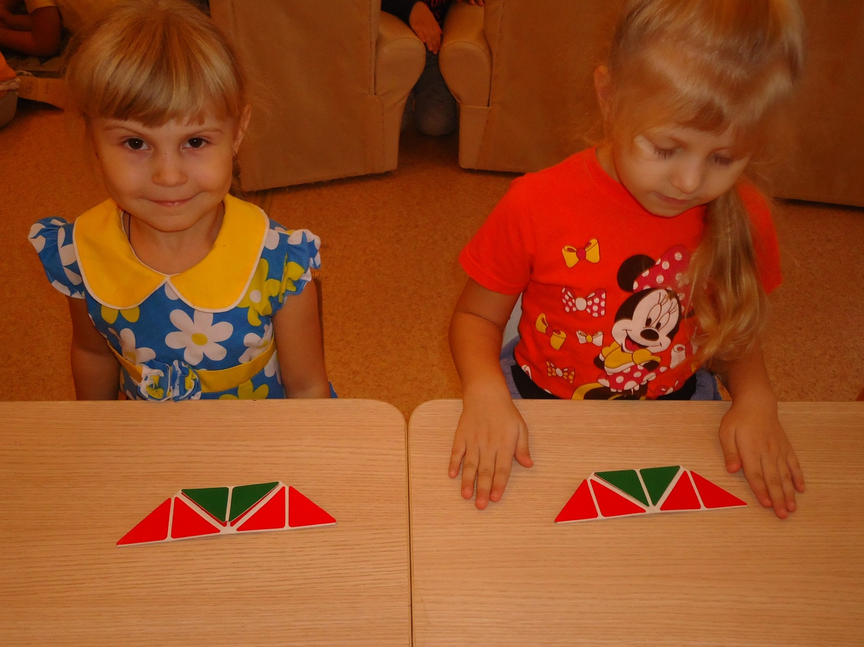
Летучая мышь

Slide 12
Молодцы ребята, вы все справились с заданиями, вам понравилось наше занятие? А может те ли вы назвать, какие способности развивает данная игра?
(помогает усвоить разные геометрические формы, основные цвета, учит ориентировться в размере геометрических фигур, конструировать плоскостные и объемные фигуры, развивает логическое мышление, внимание, память, воображение, творческие способности, мелкую моторику, речь.
В своей работе с детьми я использую развивающие игры В.Воскобовича.Это замечательные игры! Но, так как у нас нет возможности все их приобрести, я сделала некоторые игры сама, используя для этого : фанеры (разделочные доски),мягкая ткань(дублирин),силовые кнопки(гвоздики).

Slide 13
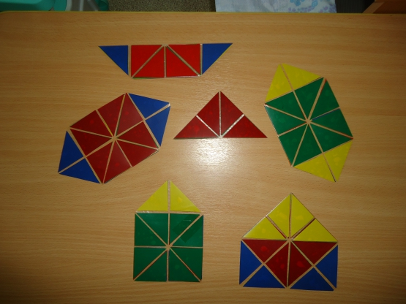

Slide 14
Особенности игровой технологии
В.В. Воскобовича:
Многофункциональность;
Вариативность игровых заданий и упражнений;
Широкий возрастной диапазон участников игр;
Сказочность;
Творческий потенциал каждой игры;
Взаимосвязь развивающих пособий;

Slide 15
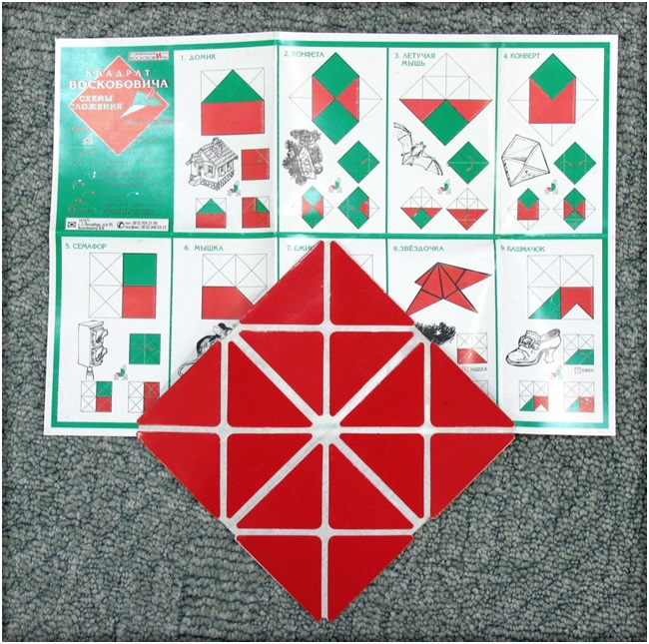

Slide 16
«Квадрат Воскобовича» бывает 2-х цветным(для детей 2-5 лет) и 4-х цветным(для 3-7 летних детей).Игра представляет собой 32 жестких треугольника, наклеенных на расстоянии 3-5мл друг от друга на мягкую тканевую основу. С одной стороны «Квадрат»- зеленого цвета, с другой красного. «Квадрат» может складываться в различные фигуры: малыши складывают домик с зеленой крышей или конфету в красной обертке. Его можно складывать по линиям сгиба в разных направлениях по принципу «оригами» для получения объемных и плоскостных фигур. Эту игру называют еще «Вечное оригами». Предназначен для развития у детей мелкой моторики рук, пространственного воображения, мышления, фантазии, сенсорные способности, умение конструировать, творчество.

Slide 17
Игра «Геоконт», в народе ее называют « дощечкой с гвоздиками» или « разноцветные паутинки». На фанере закреплены силовые гвоздики, на которые натягиваются разноцветные резинки. В результате игр с « Геоконтом»у детей развивается моторика кисти и пальчиков, сенсорные способности(освоение цвета, формы, величины) научить ребенка ориентироваться в пространстве и выполнять задание по образцу, рисовать различные предметы, геометрические фигуры, развивать умения выкладывать резиночками углы разного типа по схеме, образцу ,по словесному заданию.

Slide 18
возможность использования в различных учебных ситуациях
Включать в образовательную деятельность по формированию элементарных математических представлений.
В продуктивно-конструктивной деятельности.
В познавательно-исследовательской деятельности.
В образовательной деятельности по формированию целостной картины мира.

Slide 19
Спасибо за внимание

